Slide 1
21 | 模板字面量类型
周爱民（Aimingoo）

Slide 2
目录
1
模板字面量类型以及模板参数的基本语法
2
与其它类型的混合使用
3
与定界符（定界字面量）相关的处理规则
4
总结

Slide 3
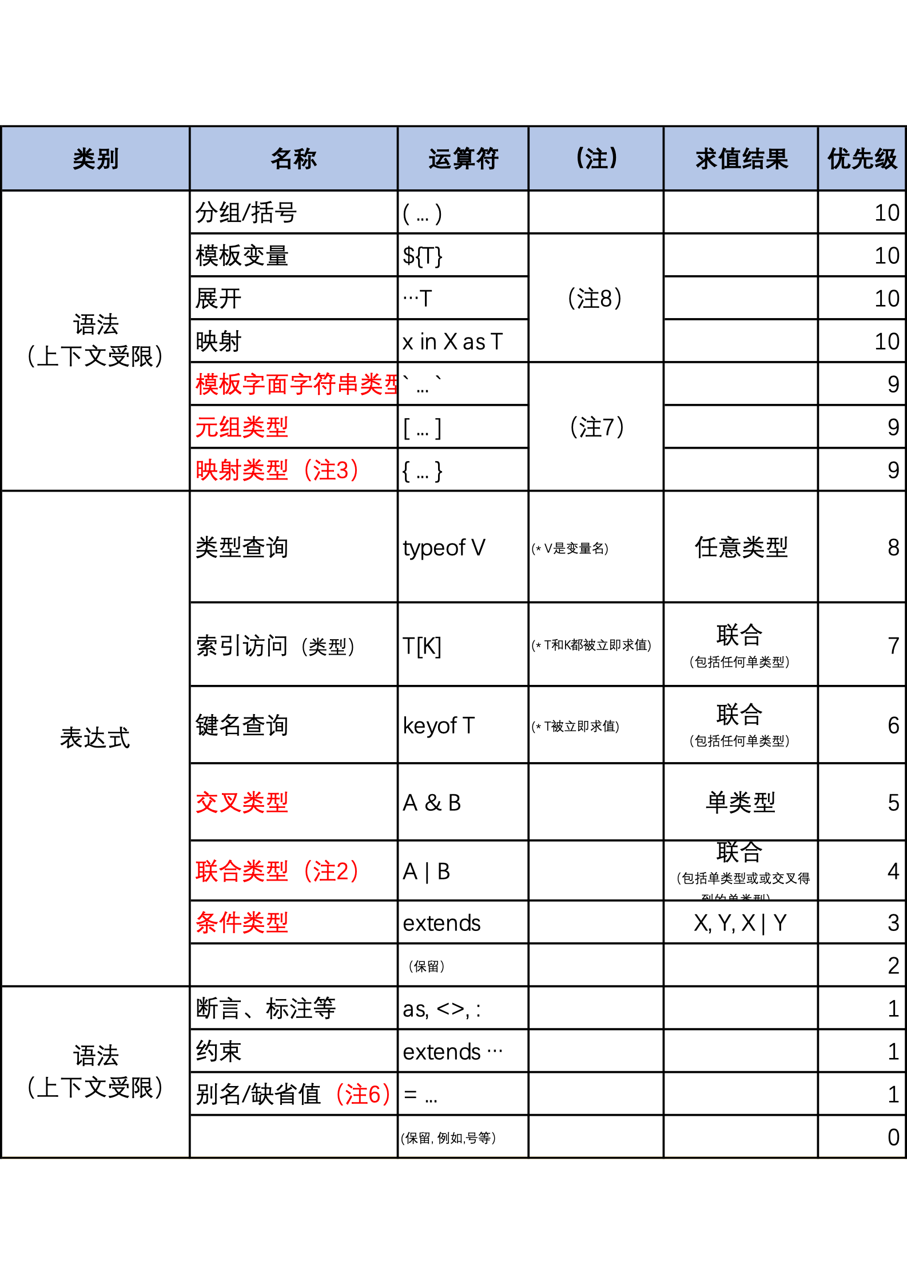
表达式类型
✓
✓
✓
✓
✓
✓
✓
✓
✓
1、作为表达式，自身要求值（表达式求值）
✓
2、作为表达式类型，要参与其它运算符的运算（操作数）
✓

Slide 4

总结
模板字面量字符串的基本语法
有两种语法 `abcd` 和 `ab${string}cd`
模板参数支持的类型是 string | number | bigint | boolean | null | undefined | never 以及它们的子类型的联合
在与其它类型混用时，联合类型会处理成“各分量的模板类型”的联合
类似于正则表达式中的 `a(U1|U2| .. |Ux)b`
集合类型与定界字符串（定界符）相互作用时的处理逻辑
处理成 .
处理成 .*
处理成 .*?

Slide 5

作业
使用模板字面量来声明一个email类型
// @see https://en.wikipedia.org/wiki/Email_address
type Email = `...`;
let mail: Email = 'aaa.bbb@mail.com' ; // 注意使用符合mail地址语法规范的测试用例
使用模板字面量来声明一个完整的url类型
// @see https://en.wikipedia.org/wiki/url
type Url = `...`;
let url: Url = ...

Slide 6

THANKS

